Slide 1


Slide 2
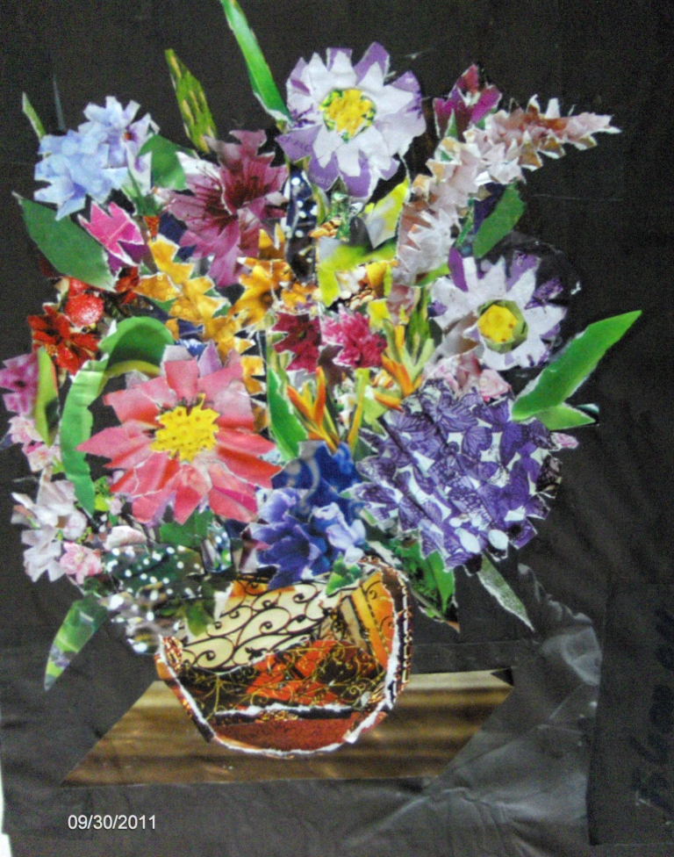
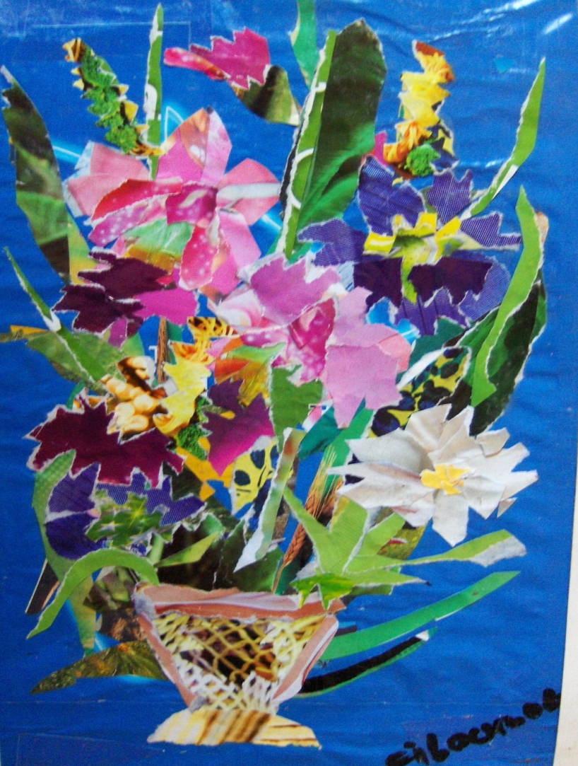
Giới thiệu một số tranh xé dán giấy

Slide 3
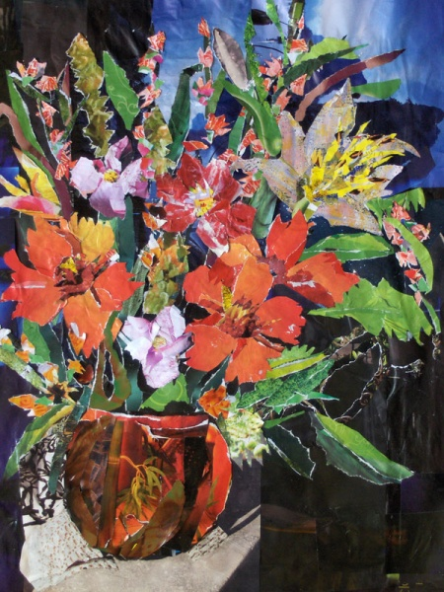
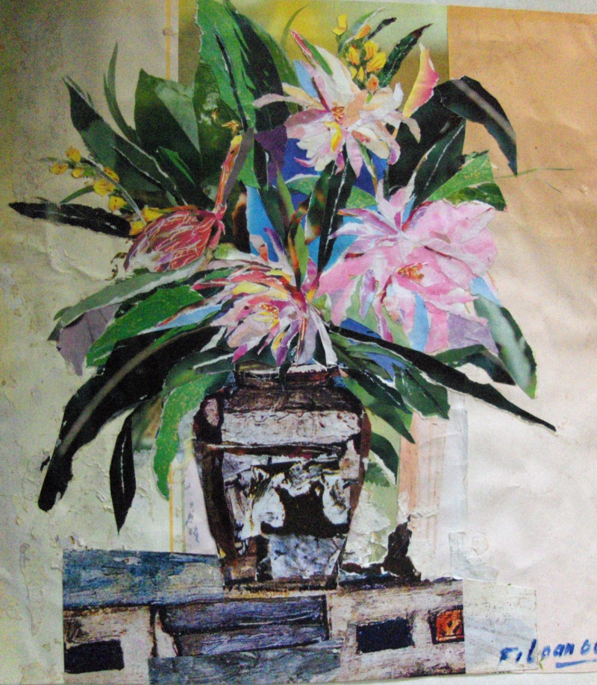
Giới thiệu một số tranh xé dán giấy

Slide 4

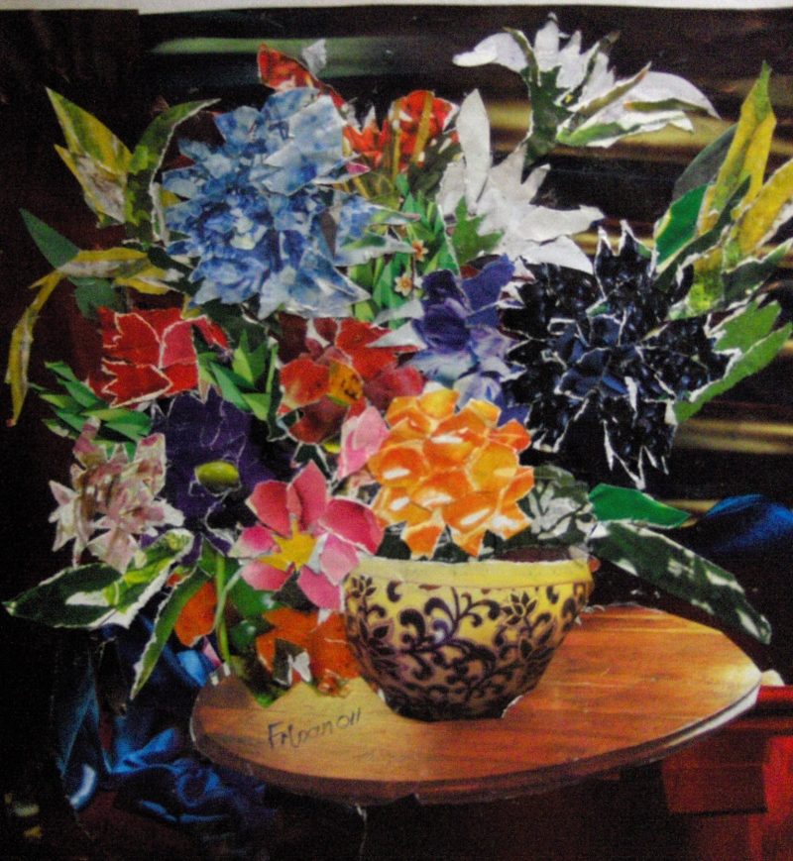
Giới thiệu một số tranh xé dán giấy

Slide 5
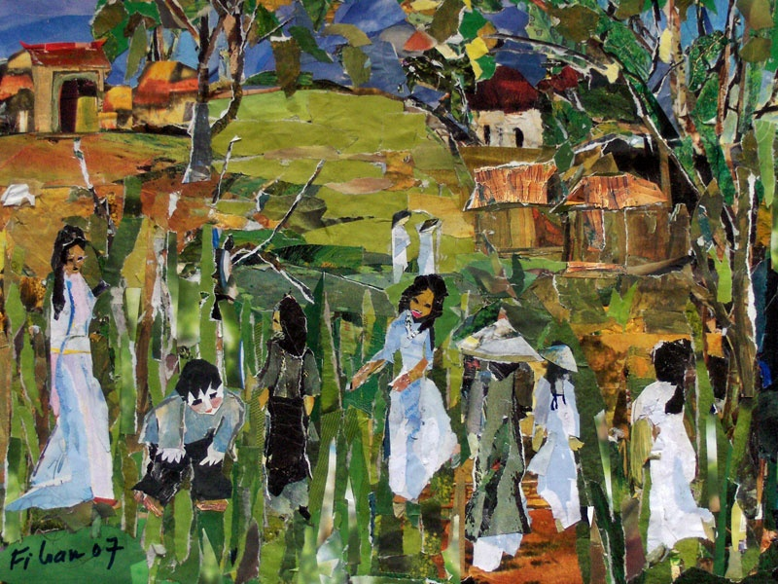
Giới thiệu một số tranh xé dán giấy

Slide 6
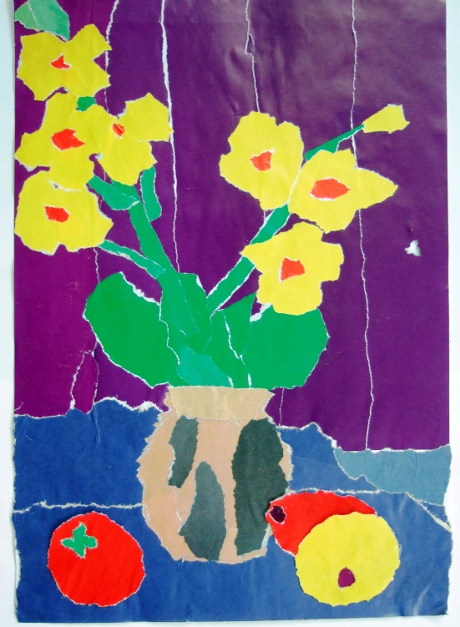
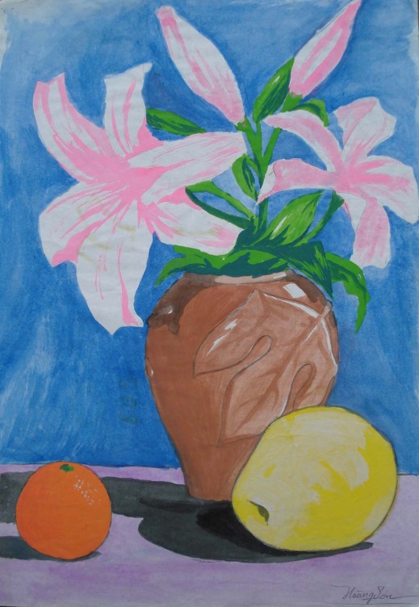
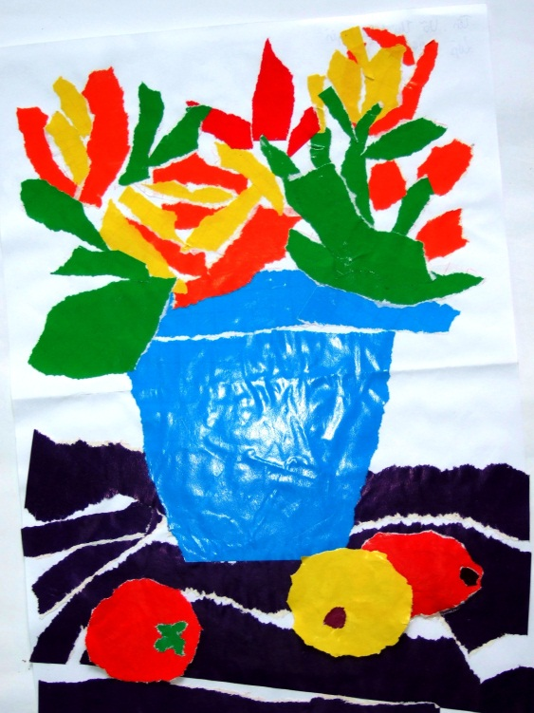
m
TIẾT 31: XÉ DÁN GIẤY LỌ HOA VÀ QUẢ
T
Vẽ theo mẫu
I/ Quan sát, nhận xét:
Bức tranh nào là tranh xé dán ?
- Tranh xé dán và Tranh vẽ có đặc điểm gì giống và khác nhau ?
1
2
3

Slide 7
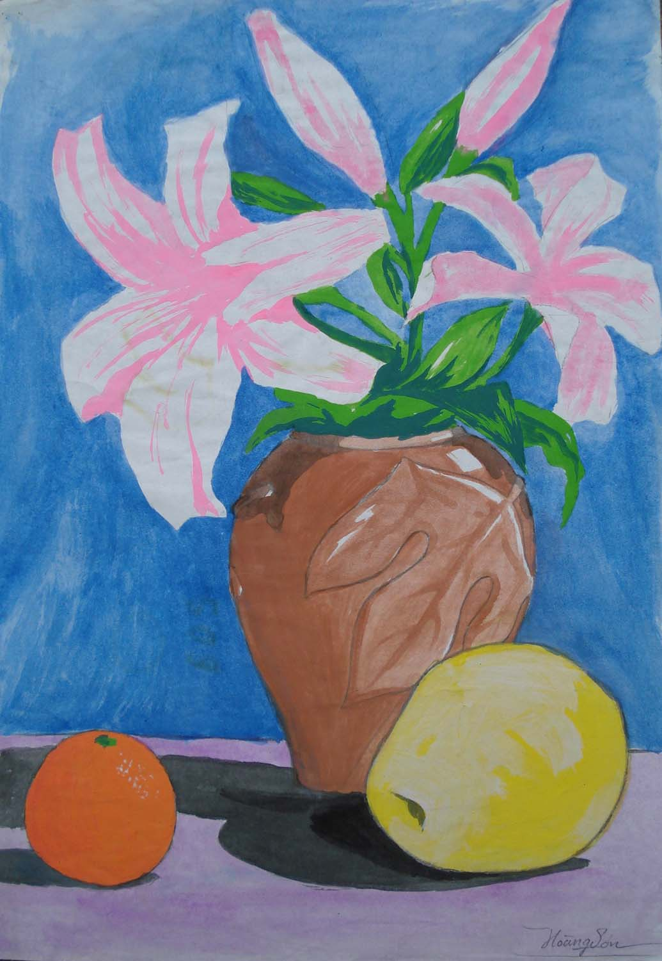

m
TIẾT 31: XÉ DÁN GIẤY LỌ HOA VÀ QUẢ
T
Vẽ theo mẫu
I/ Quan sát , nhận xét :
* Đều là tranh tĩnh vật nhưng được thể hiện bằng chất liệu khác nhau
+ Tranh vẽ: đường nét được thể hiện qua nét vẽ ( Nhuần nhuyễn, mềm mại, khoẻ khoắn và chủ động chuyển màu theo cảm xúc)
+ Tranh xé dán: là xé dán bằng chất liệu giấy màu, đường nét được thể hiện trực tiếp bằng các ngón tay, thể hiện sự khéo léo của bàn tay (Mảng màu tươi tắn, mạnh mẽ, nét xơ của giấy màu thể hiện cảm xúc của người xé và cũng là sự độc đáo của tranh xé dán)

Slide 8
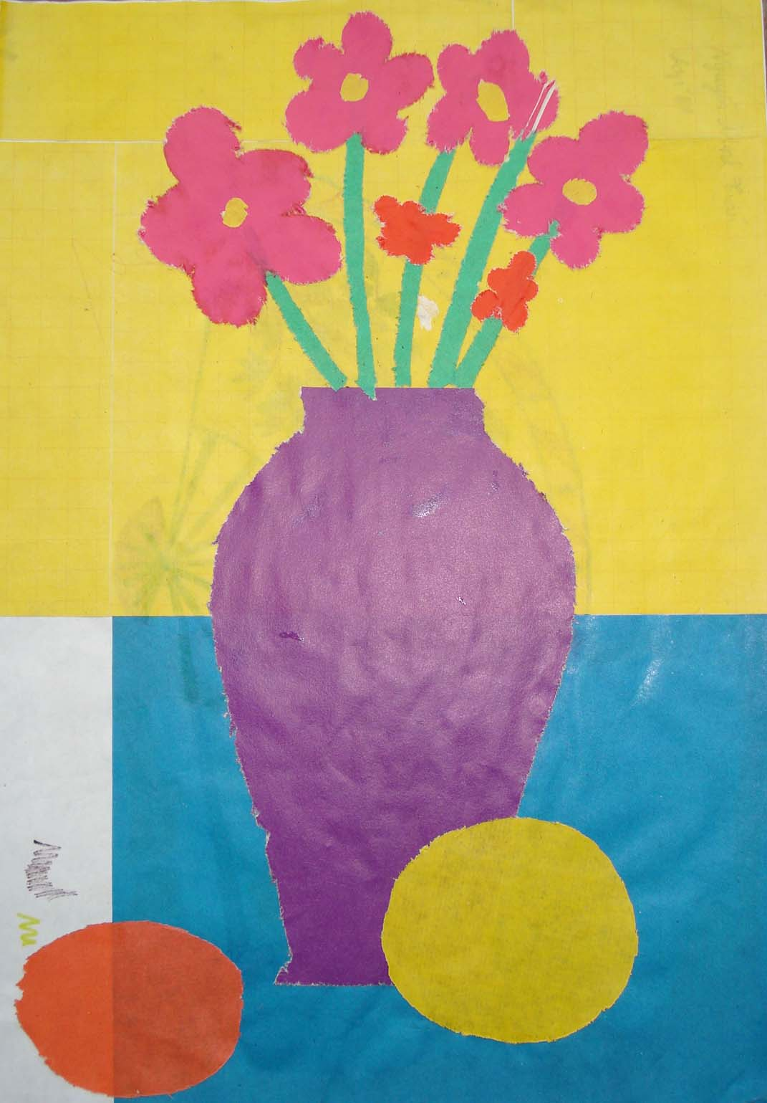
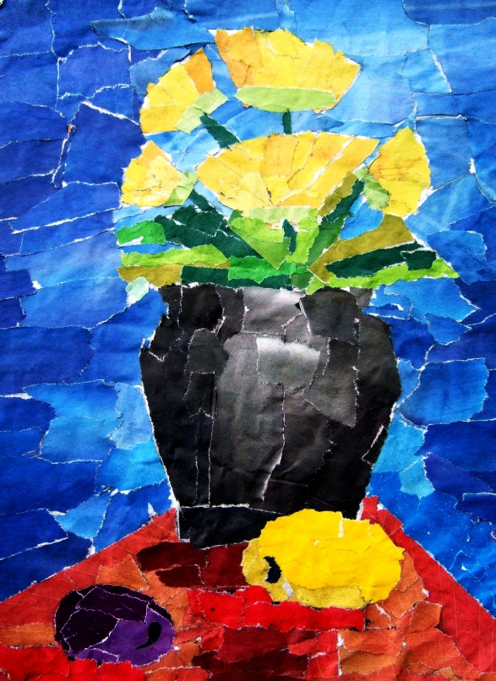
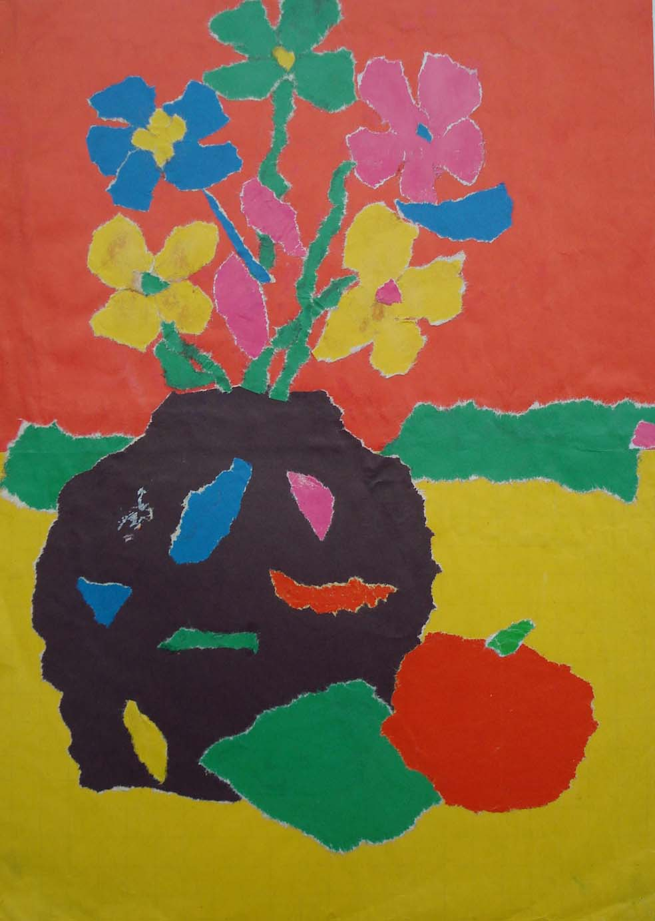
m
TIẾT 31: XÉ DÁN GIẤY LỌ HOA VÀ QUẢ
T
Vẽ theo mẫu
? Bøc tranh nµo cã Bè côc, h×nh d¸ng tû lÖ vµ mµu s¾c ®Ñp? V× sao?
I/ Quan sát - nhận :
1
2
3

Slide 9
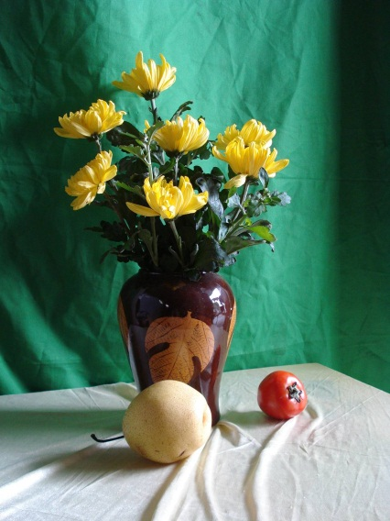
Bài 31: Vẽ theo mẫu
XÉ DÁN GIẤY LỌ HOA VÀ QUẢ
I/ Quan sát - nhận xét:
Khi quan sát mẫu, chú ý các đặc điểm sau:
a) Vị trí của lá, hoa và quả
b) Quan sát hình dáng của lá hoa và quả
c) So sánh tỉ lệ của hoa và quả
d) So sánh về màu sắc của lá, hoa và quả

Slide 10
m
TIẾT 31: XÉ DÁN GIẤY LỌ HOA VÀ QUẢ
T
Vẽ theo mẫu
I/ Quan sát - nhận xét :
II/ Xé dán :
Bước 1: Chọn giấy màu cho nền, lọ, hoa và quả
Bước 2: Ước lựơng tỷ lệ của lọ, hoa và quả
Bước 3: Xé giấy thành hình lọ, hoa và quả
(có thể vẽ hình ở mặt sau rồi xé theo)
Bước 4: Xếp hình theo ý định và dán

Slide 11
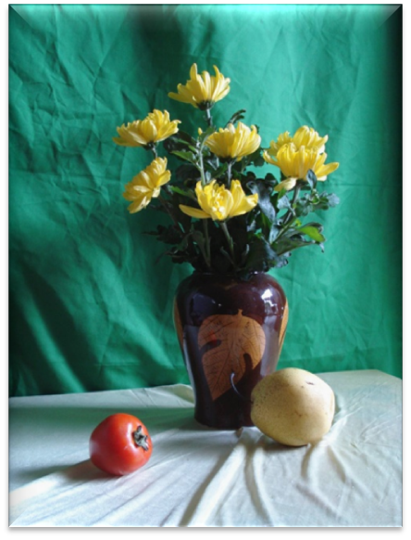
III/ Thực hành:
Hoạt động nhóm
Xé dán theo mẫu lọ hoa và quả
Trình bày trên khổ giấy A3

Slide 12

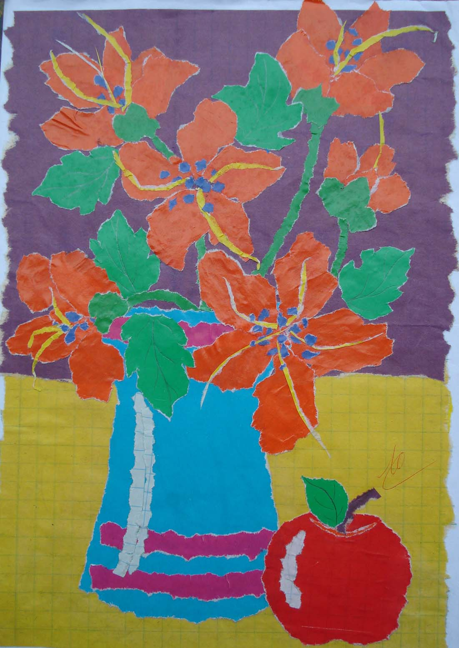
Một số bài xé dán

Slide 13


Một số bài xé dán

Slide 14

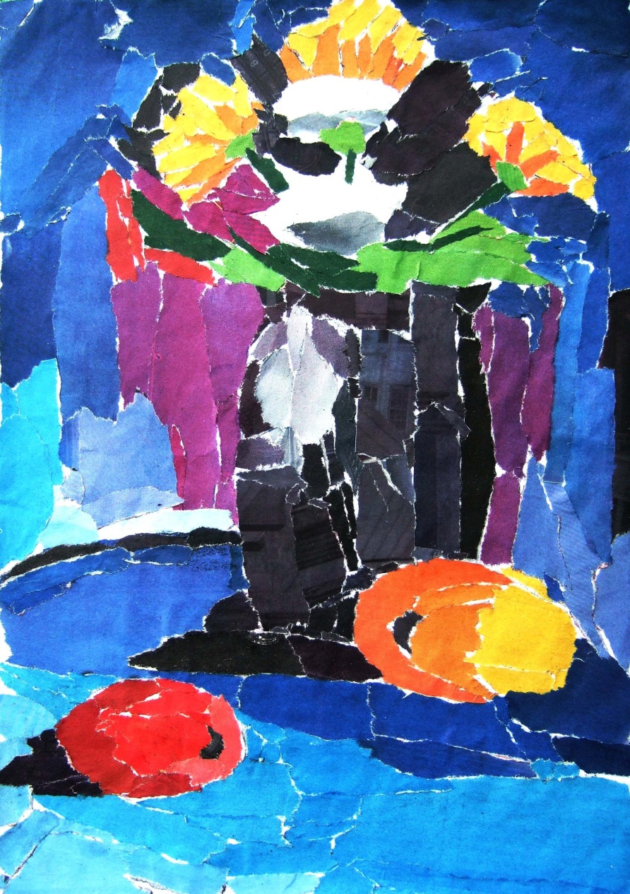
Một số bài xé dán

Slide 15
Bài học kết thúc
chào tạm biệt và hẹn gặp lại các em!

